Slide 1
Finansregnskapet
Hvordan
Innhold
Frekvens
Revisjon

Slide 2
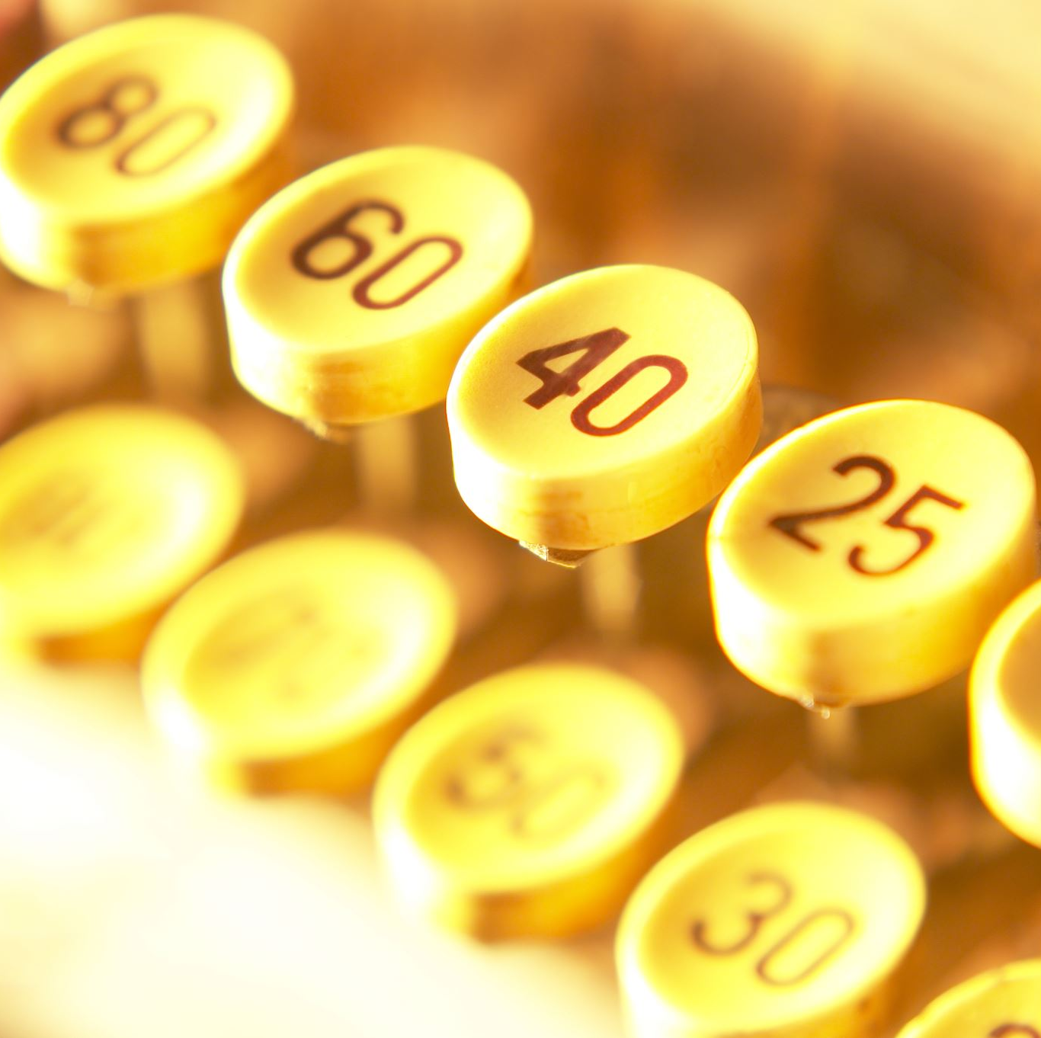
Hvordan
Systemer
Transaksjoner
Dobbelt bokføring

Slide 3

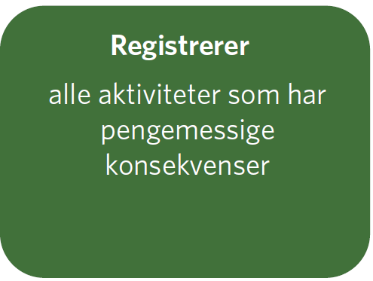
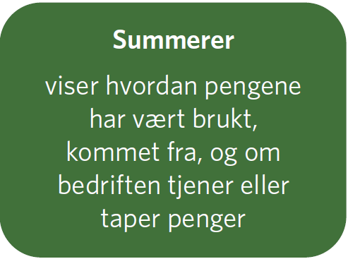
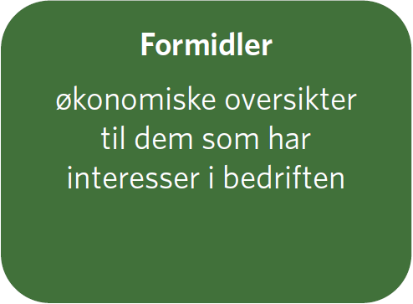
Fra registrering til formidling
BUS101_Bedriftsøkonomiske sammenhenger
s. 3

Slide 4
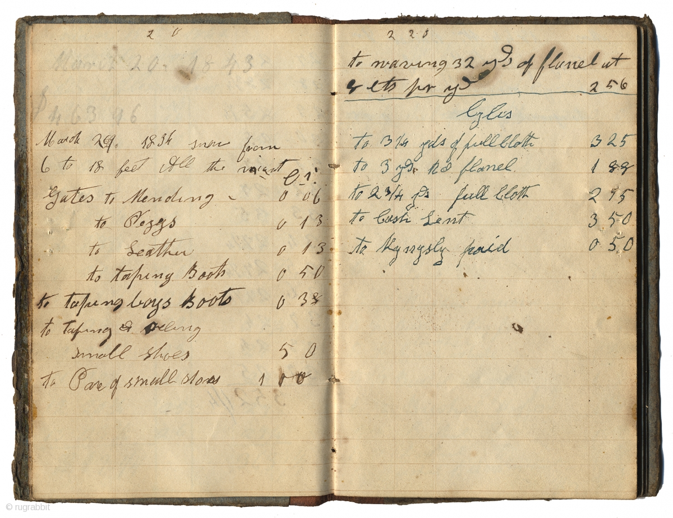
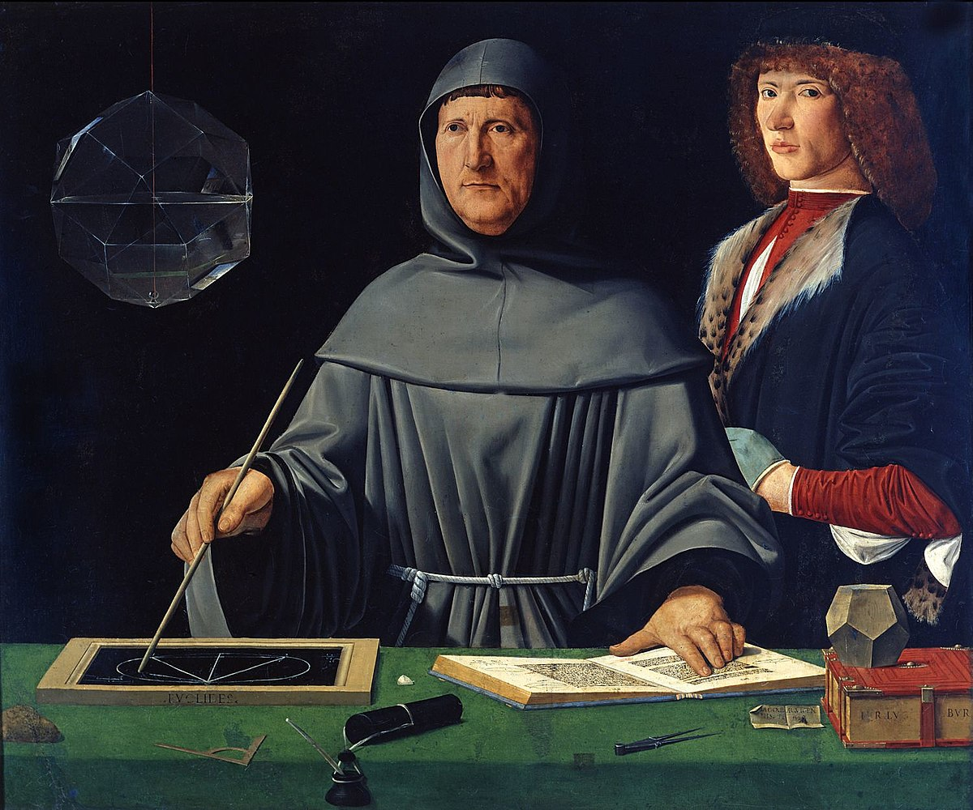
Summa de Arthmetica, Geometria, PropOrtioni et Proportionalita
Fransiskanermunken Luca Pacioli (1445–1517) var den første som beskrev prinsippene for det dobbelte bokholderi som lever i beste velgående i dag. Han beskrev systemet i 1494. Omtalt som bokføringens far.
Notes:
4

Slide 5

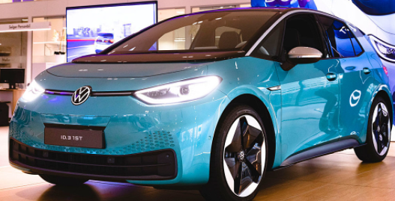

Balanselikningen;
DET DOBBELTE BOKHOLDERIS PRINSIPP; Eksempel:
Hendelse #1:
Hva skjer med balansen til MMG når bedriften kjøper en bil hos VW-konsernet i Tyskland på 30 dagers kreditt for kr 350 000?
Eiendeler
Egenkapital
Varelageret øker med kr 350 000
Gjeld
Leverandørgjelden øker med kr 350 000

Slide 6
Balanselikningen;
DET DOBBELTE BOKHOLDERIS PRINSIPP; Eksempel:
Hendelse #2:
Hva skjer med balansen til MMG når bedriften noen dager senere selger den samme bilen til en kunde kontant for kr 400 000?
Eiendeler
Egenkapital
+ 50 000
(MMG har hatt en positiv fortjeneste som øker verdien av selskapets egenkapital)
Varelager - 350 000
Gjeld
Bilen forsvinner ut av balansen
Bankinnskuddet øker med kr 400 000
Bankinnskudd + 400 000
(Leverandørgjelden har ennå ikke forfalt og derfor uendret)

Slide 7
Balanselikningen;
DET DOBBELTE BOKHOLDERIS PRINSIPP; Eksempel:
Hendelse #3:
Hva skjer med balansen til MMG når bedriften betaler gjelden til VW-konsernet på forfallsdato?
Eiendeler
Egenkapital
50 000
Gjeld
Leverandørgjelden til VW på kr 350 000 forsvinner ut av balansen
Bankinnskuddet reduseres med kr 350 000
Bankinnskudd 50 000

Slide 8
Historien til enhver bedrift, uansett størrelse, bransje eller geografi, blir fortalt gjennom økonomiske oversikter og regnskapsrapporter.
Regnskap muliggjør effektiv kommunikasjon
Resultater, gjeld, inntekt og kostnader, lønninger og kostnaden for å beholde kunder, finner du i regnskapet.

Slide 9
Utgifter, kostnader og utbetalinger – ikke det samme
En utgift er en betalingsforpliktelse
Kostnad verdien av ressurser et foretak forbruker
En utbetaling er å dekke en betalingsforpliktelse

Slide 10
Utgifter, kostnader og utbetalinger
Eksempel 1
En varebil fylles med 40 liter drivstoff til en pris på kr 25 per liter.
Nå har det oppstått en utgift på kr 1 000 (og en tilhørende betalingsforpliktelse).
Når det betales for tankfyllingen skjer det en utbetaling på kr 1 000
Når man senere kjører en tur med bilen og bruker for eksempel 10 liter, så utgjør (drivstoff-)kostnaden for akkurat denne turen kr 250.

Slide 11
Utgifter, kostnader og utbetalinger
Eksempel 2
Den 1. november 2020 betaler en bedrift forsikringspremie for perioden 1. november 2020 til 31. mars 2021 med kr 30 000.
Anskaffelsen (utgiften) finner sted i november 2020, mens forbruket (kostnaden) skal fordeles jevnt over 5 måneder.
Når vi skal finne forsikringskostnaden for november og desember 2020, må utgiften periodiseres (dvs. henføres til den perioden den gjelder for).
Vi ser her at kostnaden blir kr 6 000 per måned (30 000/5), og dermed kr 12 000 samlet for november og desember 2020.
Det resterende beløpet på kr 18 000 overføres til år 2021 (og fordeles med kr 6 000 per måned for januar, februar og mars).

Slide 12
Utgifter, kostnader og utbetalinger
Eksempel 3
I juli 2021 kjøper et foretak inn varer for kr 380 000. Lagerbeholdningen per 01.07.2021 var på kr 120 000, mens lagerbeholdningen per 31.07.2021 var verdsatt til kr 150 000.
Lageret økte i juli med kr 30 000. Det betyr at bedriften har kjøpt inn mer varer enn den har forbrukt (mao. forbrukt varer for kr 30 000 mindre enn det som har vært anskaffet).
Vareforbruket (kostnaden) blir dermed kr 350 000 i juli. Skal vi finne resultatet for måneden, må vi sammenstille kostnaden på kr 350 000 med inntektene fra samme måned.
Lageret på kr 150 000 i dette enkle eksemplet blir overført til utgående balanse (UB) per 31.07.2021 og vil utgjøre inngående balanse (IB) per 01.08.2021.
Dersom vi hadde kjøpt inn mindre varer enn vi hadde solgt i juli, ville verdien av lageret ha sunket, og kostnaden for juli ville ha blitt større enn utgiften i juli. Dette bringer oss til «lagerlikningen»:
Varekostnad = IB varelager + varekjøp – UB varelager
Varekostnad = 120 000 + 380 000 – 150 000 = 350 000

Slide 13
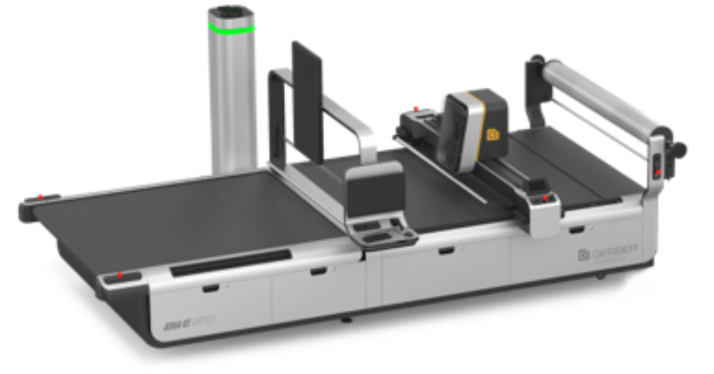
Utgift, kostnad, utbetaling; et eksempel
En bedrift inngår den 31. oktober 2018 avtale om kjøp en maskin for kr 1 080 000
1 080 000
60 000
Fakturaen forfaller til betaling per 90 dager (31. januar 2019)
360 000
1 080 000
Maskinens beregnede levetid: 3 år
360 000
300 000
Årlige lineære avskrivninger =
Anskaffelsesverdi – Antatt restverdi
Forventet levetid

Slide 14
Hvem må føre regnskap?
Alle bedrifter plikter å føre regnskaper (jfr. RL §1-2)
Små foretak har forenklede regler (RL §1-6); foretak som etter de to siste årsregnskap møter minst to av følgende tre kriterier:
– ikke overskride 70 millioner i salgsinntekter
– ikke overskride 35 millioner i balansesum
– færre enn 50 ansatte
*
* Stortinget har nylig vedtatt (juni 2024) forenklinger for små foretak. Økte terskelverdier for små foretak skal være balansesum på 84 millioner kroner og salgsinntekter på 168 millioner kroner.

Slide 15
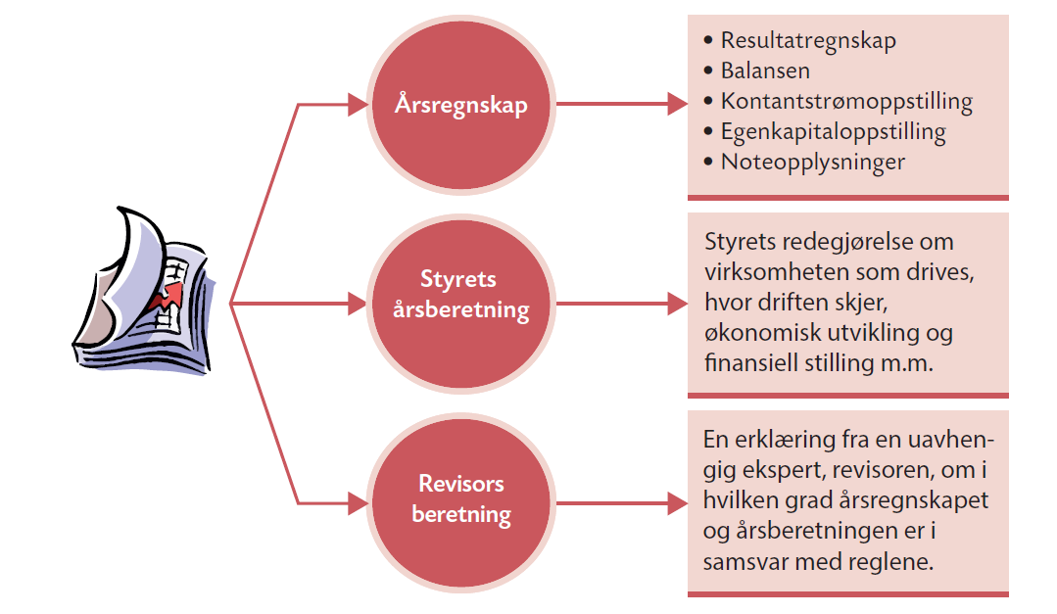
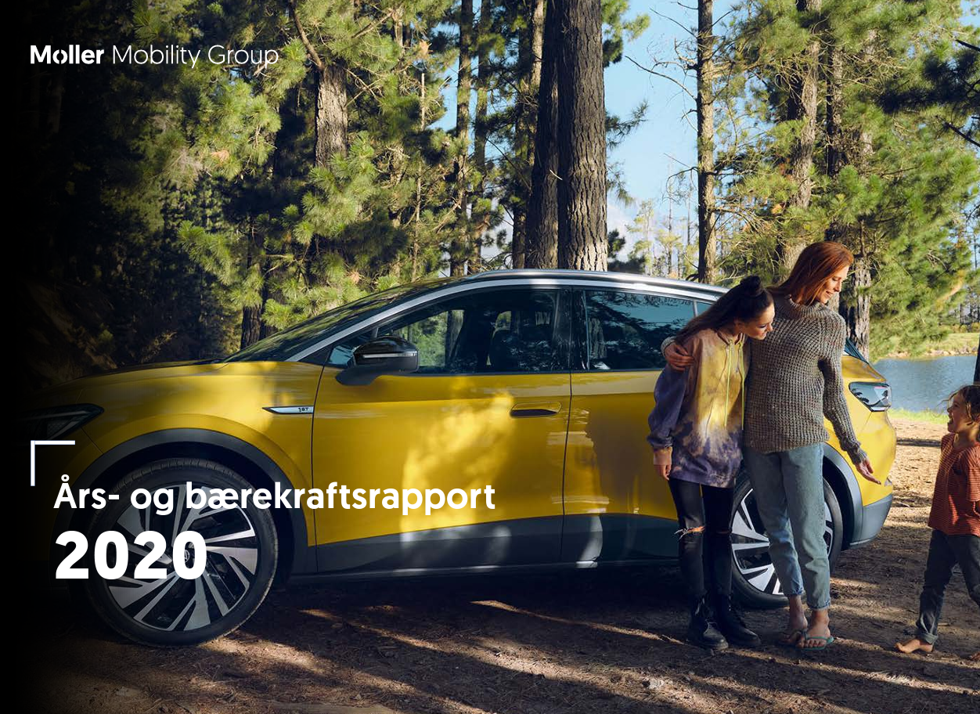
Årsregnskapet inngår i årsrapporten
BUS101_Bedriftsøkonomiske sammenhenger
s. 15

Slide 16
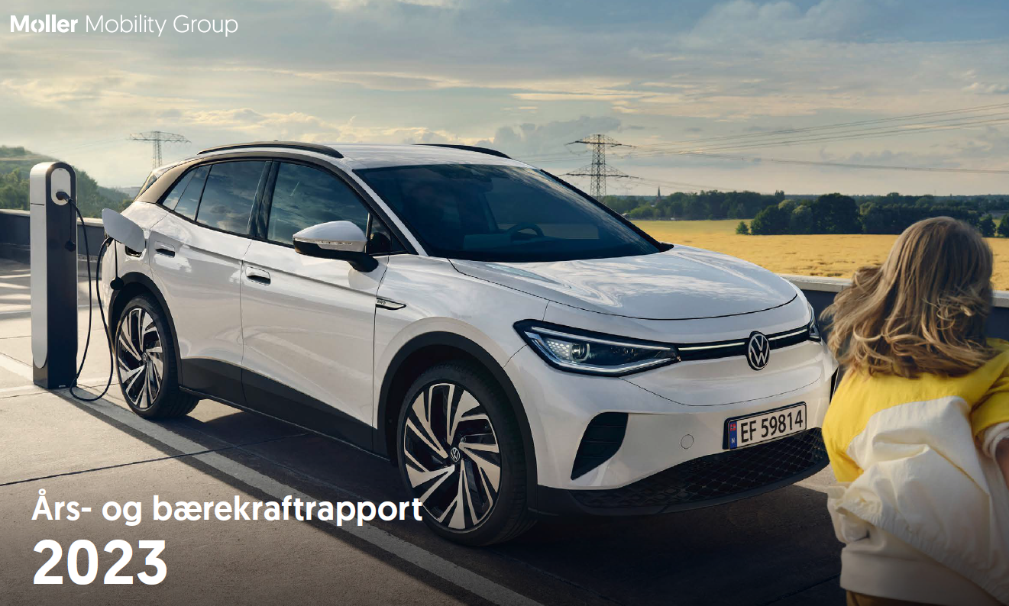
Regnskapets samfunnsnytte
Forskjellige foretak må følge de samme reglene om måling, samt om hvordan informasjonen skal presenteres.
Det bidrar til samfunnsnyttig allokering av kapital, det vil si at bedriftene med størst verdiskapning tiltrekker seg mest og riktigst priset kapital.
https://moller.no/no/om-oss/arsrapporter/2023
Regnskapsinformasjon bidrar derfor til hvordan samfunnets ressurser blir brukt!
BUS101_Bedriftsøkonomiske sammenhenger
s. 16

Slide 17
Hvor finner vi finansregnskaper til norske selskaper?
Brønnøysundregistrene (www.brreg.no)
www.1881.no (velg regnskap)
www.purehelp.no
www.proff.no
www.forvalt.no
Men hvis et selskap er børsnotert gå rett til selskapets hjemmeside for å finne årsrapporter (og delårsrapporter) eller via www.oslobors.no
Gå rett på konsernregnskapet (hvis det finnes et), ikke morselskapsregnskapet!
BUS101_Bedriftsøkonomiske sammenhenger
s. 17

Slide 18
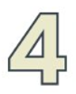



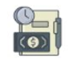
Grunnleggende ting å vite om regnskap
1
DE TRE RAPPORTENE
3
BALANSELIKNINGEN
Eiernes kapital = Eiendeler - Gjeld
Resultatregnskap
Det du tjener (eller taper)
Det du eier ble finansiert med enten…
..hva du skylder eierne eller …
Balansen
Det du eier og skylder
Kontantstrøm
Hvor pengene tar veien
hva du skylder kreditorene
2
DEBET OG KREDIT
4
PERIODISERING
Økninger eller reduksjoner på kontoer
Innbetaling = mottak av penger
Inntekt = godtgjørelse for ytelser
Utbetalinger = overføring av penger til andre
Utgift = en forpliktet utbetaling
Kostnad = forbruk av ressurser målt i kroner
Eiendeler
Debet
Kredit
Gjeld og egenkapital* (EK)
Debet
Kredit
Inntekter
Debet
Kredit
Kostnader
Debet
Kredit
* Eiernes kapital

Slide 19
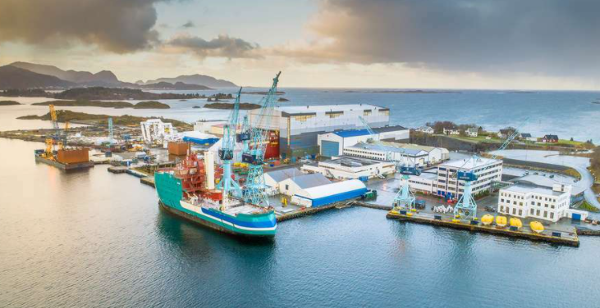
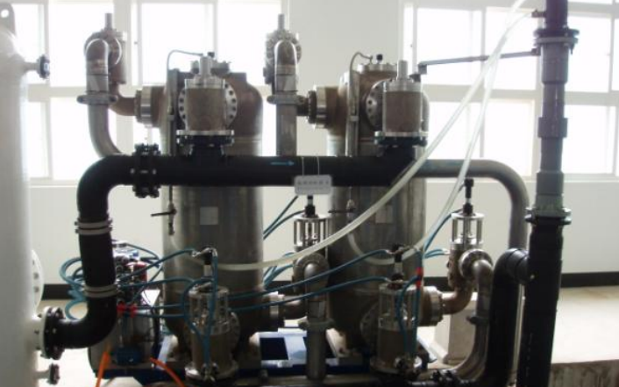
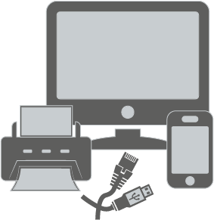
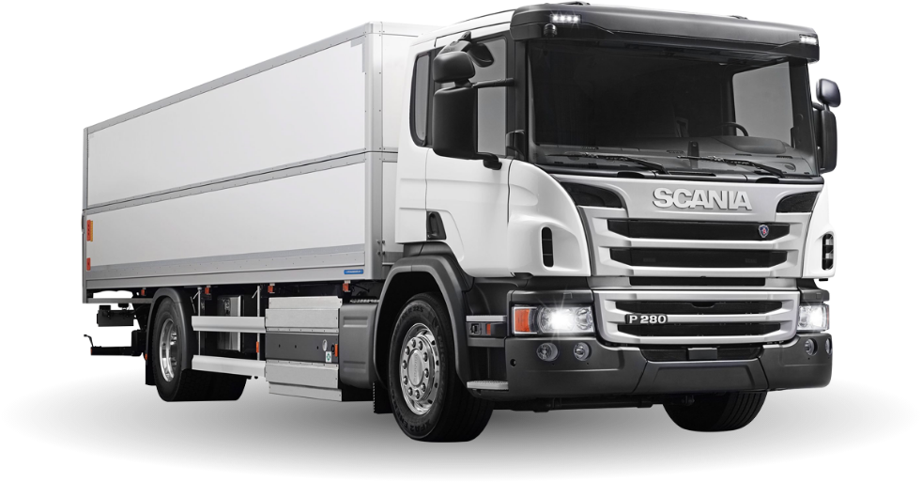
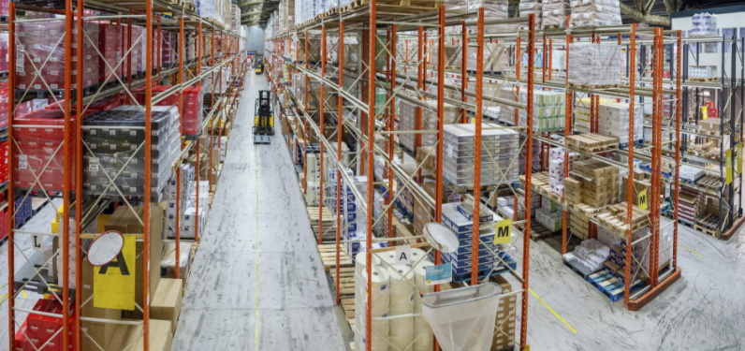


Bedriftens eiendeler
Bygninger
Lager
Tomteområder
Maskiner og utstyr
IKT-utstyr
Varer
Kundefordringer
Bankinnskudd
Immaterielle eiendeler
Varemerker
Patenter
Verdipapirer
Transportmidler

Slide 20
Eiendeler er inndelt i to kategorier
Omløpsmidler
Eiendeler som raskt genererer penger (likviditet):
Varer
Kundefordringer
Bankinnskudd
Anleggsmidler
Eiendeler som skal brukes over lengre tid i verdikjeden:
Tomter og bygg
Maskiner, produksjonsutstyr, inventar
Biler og transportmidler
(Tyngre) IT utstyr og programvare
Verdipapirer
Immaterielle eiendeler (varemerker, goodwill, etc.)

Slide 21
Forskjellen på omløpsmidler og anleggsmidler
Anleggsmidler (AN)
Egenkapital (EK)
Noen eiendeler anskaffes fordi de er nødvendige for at driften skal fungere; Maskiner, inventar, patentrettigheter, produksjonslokaler, bygninger osv. Siktemålet med slike eiendeler er langsiktig bruk.
«Ikke-varige eiendeler» klassifiseres som omløpsmidler. Alle eiendeler som anskaffes eller oppstår som en direkte konsekvens av driftskretsløpet, det vil si omsetningen av varer og tjenester, har per definisjon en intensjon som er kortsiktig (typisk < 1 år).
driftskretsløpet,
Langsiktig gjeld
(LG)
Omløpsmidler (OM)
Leverandører
Kortsiktig
Gjeld
(KG)
Likvider
Råvarer
Ferdigvarer
Kundefordringer
Hjelpematerialer
Arbeid

Slide 22
Finansiering av eiendelene
Egenkapital
Innbetalt risikokapital fra eierne
Tilbakeholdt overskudd
Hvordan finansierer bedriften eiendelene?
(finansierings-kilder)
Gjeld
Langsiktig
Kortsiktig

Slide 23
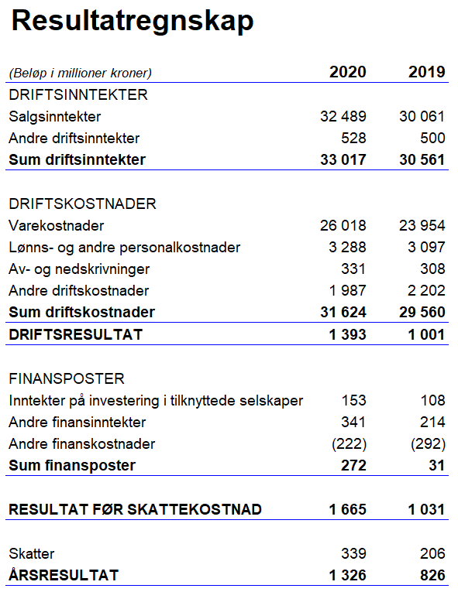
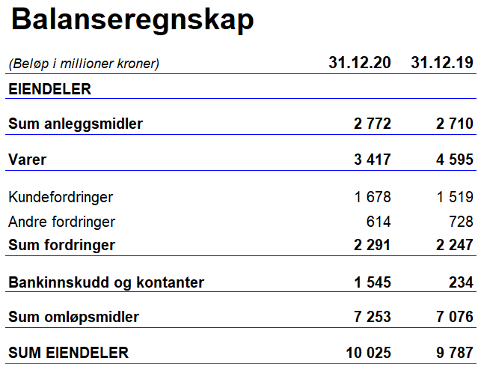
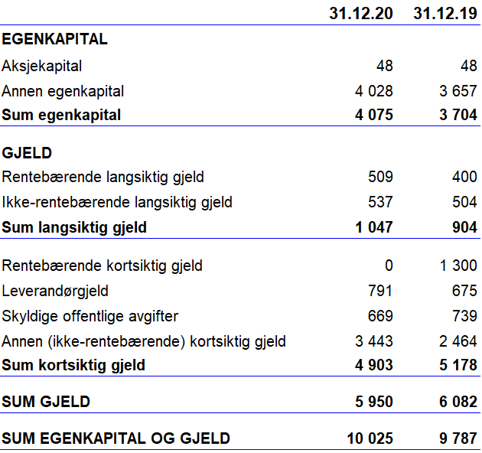
To hovedkomponenter i regnskapet
RESULTATREGNSKAPET
BALANSEREGNSKAPET
Inntekter
- kostnader
= resultat
Eiendeler
Egenkapital
Gjeld

Slide 24
Tjener eller taper virksomheten penger? Vi trekker kostnadene fra inntektene i en gitt regnskapsperiode.
Omsetningen av kjøretøy og tjenester i 2019 og 2020.
Direkte variable kostnader forbundet med salget av kjøretøy og tjenester; den største komponenten relatert til innkjøp av biler
Lønninger, arbeidsgiveravgift og pensjonskostnader
Verdiforringelse av anleggsmidler.
Primært faste kostnader, f.eks. husleie, strøm, IT, reklame, garantier
Overskudd fra driften
Renter, gebyrer, valutagevinster/-tap
Skatt i Norge og utlandet
Utbetales til eierne som utbytte eller tilbakeholdes for videre vekst som øker eiernes egenkapital.
Eksempel (læreboka)

Slide 25
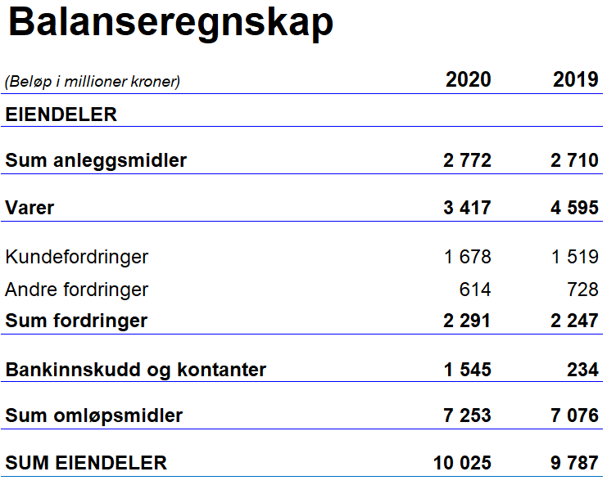
Gir per 31/12/2020 en oversikt over hvilke eiendeler foretaket har.
Eksempel (læreboka)
Bygninger og langsiktige investeringer
Varelageret (hovedsakelig nye og brukte biler)
Penger kundene skylder og andre verdier foretaket eier
Penger på bankkonto per 31. desember

Slide 26
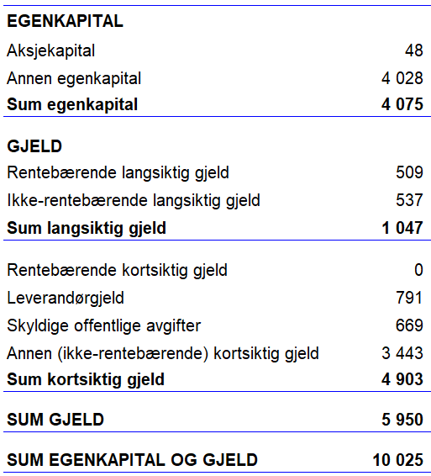
Balanseregnskap
Gir per 31/12/2020 en oversikt over hvordan eiendelene er finansiert.
Eksempel (læreboka)
Eiernes kapital (= SUM EIENDELER minus SUM GJELD)
Gjeld til banker og andre långivere pluss andre forpliktelser som forfaller lengre ut i tid enn ett år
Gjeld til banker og andre långivere, pluss andre kortsiktige forpliktelser (forfall under ett år)

Slide 27
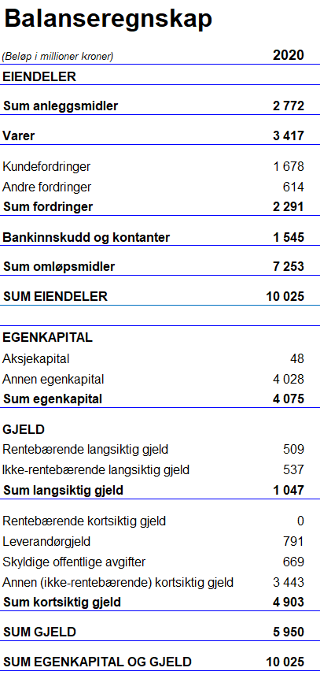
Balanselikningen; den mest fundamentale sammenhengen i regnskapsfaget
E = EK + G
EK = E - G
Eiendeler (E)
Egenkapital (EK)
4 075
Gjeld (G)
10 025
5 950

Slide 28
Hva er Egenkapital (EK)?
NEI!
Er det bedriftens egen kapital?
Egenkapitalen er:
“DE USIKREDE PENGENE EIERNE HAR SKUTT INN I SELSKAPET”
… eller ganske enkelt verdien av eiendelene fra trukket verdien av gjelda

Slide 29
Kontantstrømmer En skisse av betalingsstrømmene i en bedrift
Eiendeler
For eksempel:
Varelager
Kundefordringer
Lokaler
Maskiner
Kjøretøy
Innskutt egenkapital
Finansierings-kilder
EK og gjeld
For eksempel:
Kapital fra investorer
Lån fra bank,
Kreditt fra leverandør
Utbytte
Lån fra banker og andre långivere
Mottatte renter
Avdrag og renter
Betaling til leverandører
Betaling fra kunder
Lønninger
Skatter og avgifter
Notes:
Hvis summen av de mørkegrønne over tid er større enn summen av de lysegrønne, => at virksomheten har positiv kontantstrøm

Slide 30
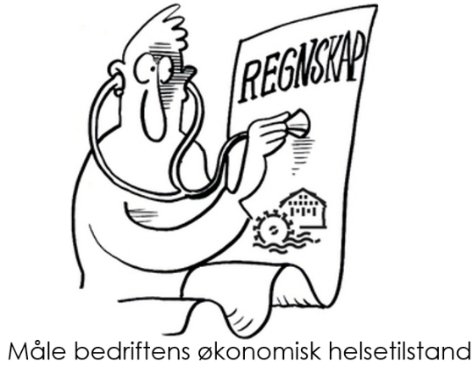
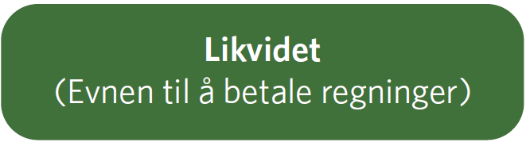
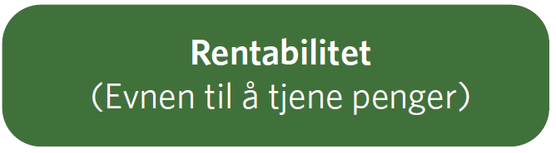
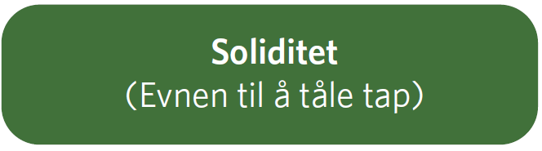
Regnskapsanalyse
Vurderinger vi foretar av en virksomhets økonomiske tilstand og utvikling på grunnlag av historiske regnskapsdata eller budsjetter

Slide 31

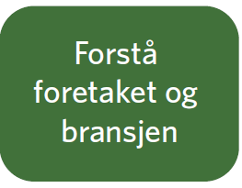
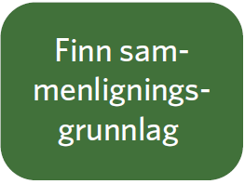
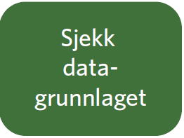
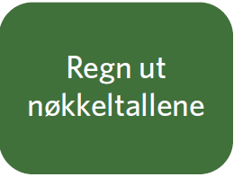

De fem trinnene i regnskapsanalysen

Slide 32
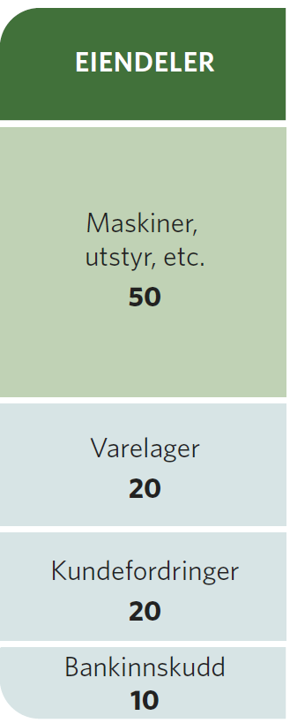
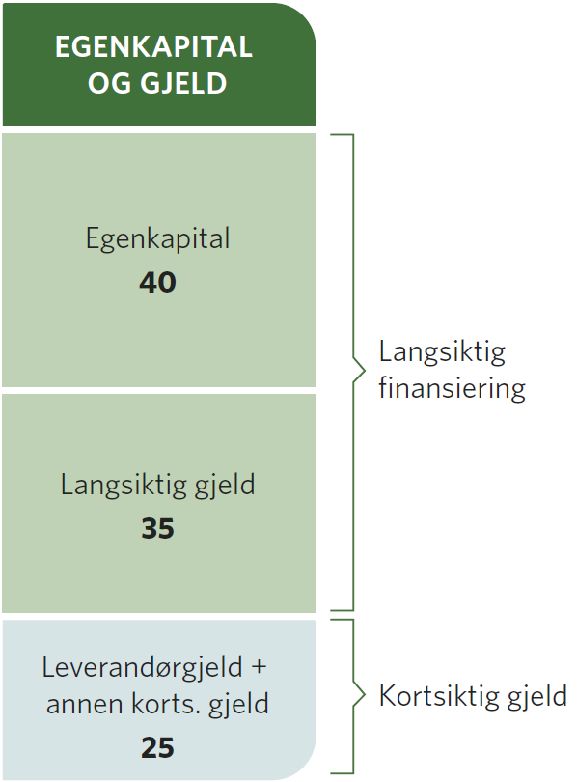
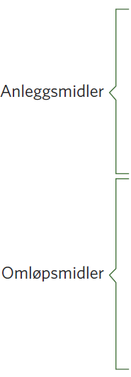
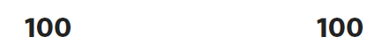
Arbeidskapital («Working Capital»)
Arbeidskapital =
differansen mellom omløpsmidler og kortsiktig gjeld (OM-KG)
Poenget er å klassifisere det som lett kan «cashes inn» for å betale gjeld.
De kortsiktige postene, det vil si omløpsmidlene og den delen av gjelden som forfaller innen de neste 12 månedene, er det vi trenger for å regne ut nivået på arbeidskapitalen.
I denne fiktive balanseoppstillingen utgjør følgelig arbeidskapitalen 25 (20 + 20 + 10 – 25)

Slide 33
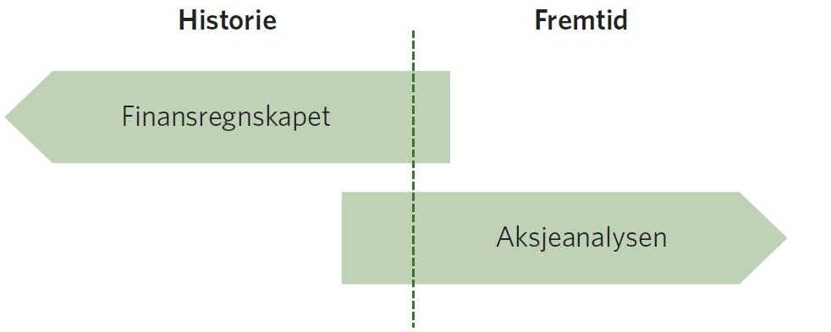
Finansregnskapet, aksjemarkedet og vurdering av selskapsverdi
Finansregnskapet er i vesentlig grad en funksjon av historiske hendelser og lover og regler, men reglene sier samtidig at regnskapsføreren og bedriftens revisor ikke helt kan se bort fra fremtidsutsiktene når verdien av eiendeler og gjeldsposter vurderes.
På den andre siden er historiske regnskaper helt sentralt for finansanalytikeren når hen skal beregne fremtidige kontantstrømmer.

Slide 34
P/B
Price/book

Slide 35
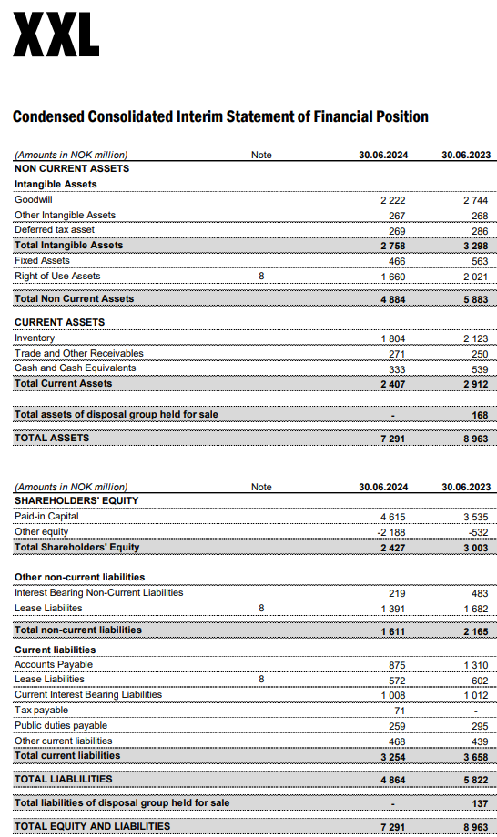
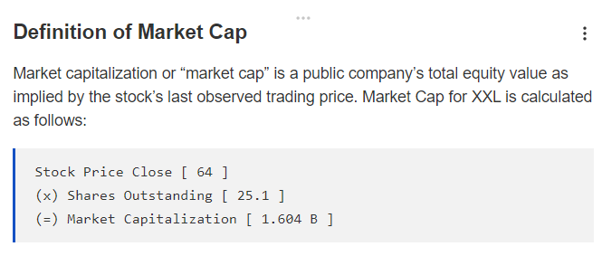
Bokført EK = 2 427’’
P/B = 1,6/2,4 = 0,66

Slide 36
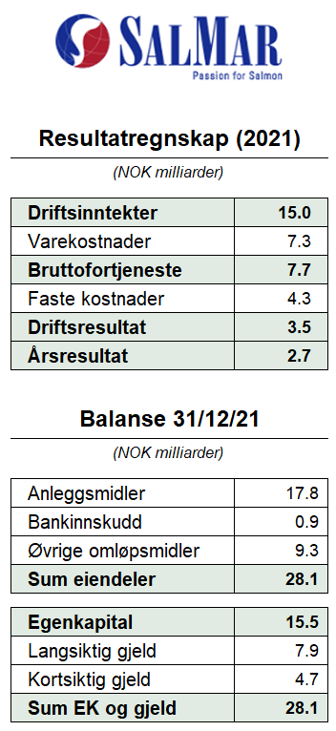
Markedsverdi Salmar ASA (31/12/21):
Kr 608 · 117 700 000 aksjer = kr 71,6 milliarder
Merverdier eiendeler
56.1
Markeds-verdien av egen-kapitalen
71,6
Eiendeler
28,1
Bokført EK
15,5
Gjeld
12,6
Price/Book = 4,6
(71,6 / 15,5)

Slide 37

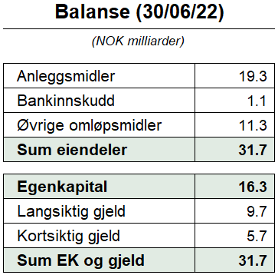
Markedsverdi Salmar ASA (01/11/22):
Kr 339,60 · 117 864 000 aksjer = kr 40,0 milliarder
Merverdier eiendeler
24,6
Markeds-verdien av egen-kapitalen
40,0
Eiendeler
31,7
Bokført EK
16,3
Gjeld
15,4
Price/Book = 2,5
(40,0 / 16,3)

Slide 38


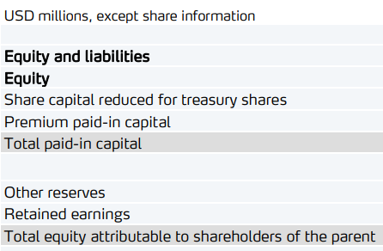
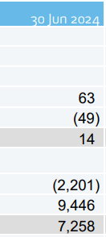
Bokført EK = US$ 7,3 milliarder
Børskurs 30.09.24: kr 332
Antall aksjer: 254 725 627
Markedsverdi EK = NOK 85 milliarder
US$/NOK = 10,5
Markedsverdi EK = US$ 8,1 milliarder
P/B = 8,1/7,3 = 1,1

Slide 39
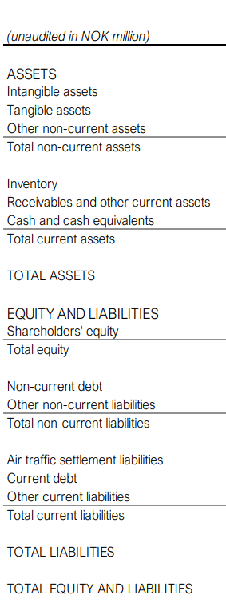
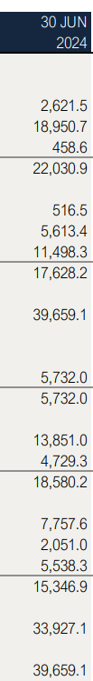

Bokført EK = NOK 5,7 milliarder
Børskurs 30.09.24: kr 12,90
Antall aksjer: ca. 980 millioner
Markedsverdi EK = NOK 12,6 milliarder
P/B = 12,6/5,7 = 2,2

Slide 40

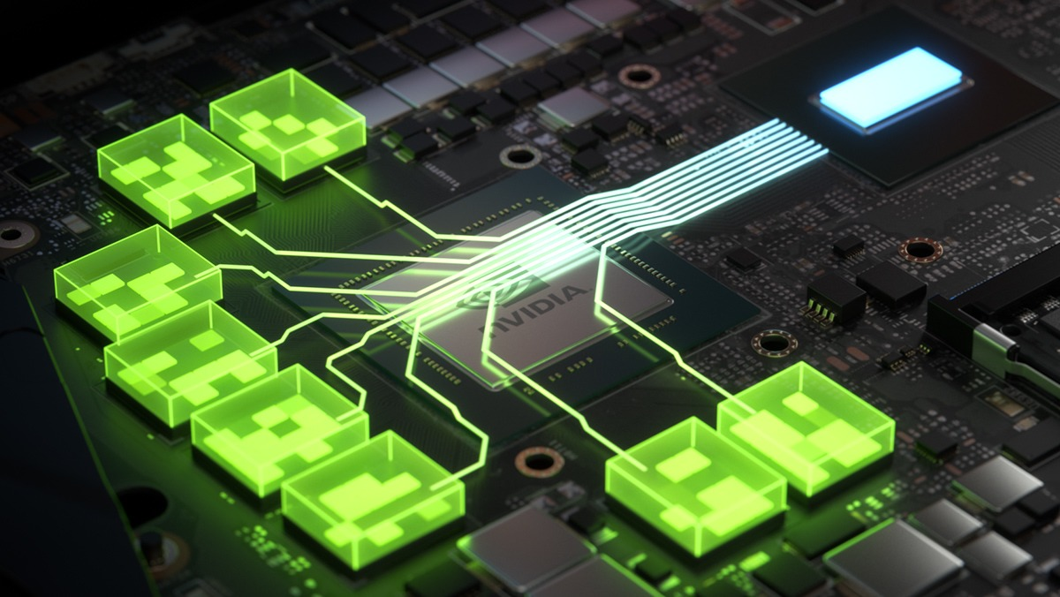
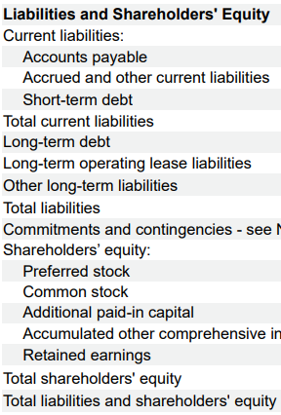
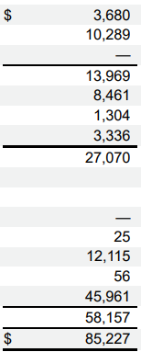
Grafikkort, databehandling, AI, spill, maskinlæring, mm.
Bokført EK = US$ 58 milliarder
Børskurs 30.09.24: US$ 120,50
Antall aksjer: ca. 24,6 milliarder
Markedsverdi EK = US$ 2 940 milliarder
P/B = 2 940/58 = 51

Slide 41
Bærekraftsrapportering

Slide 42
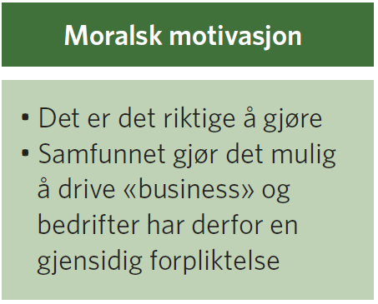
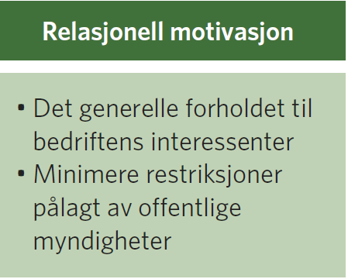

Ulike motiver for bærekraftig ledelse og drift

Slide 43
Bærekraftsrapportering
Skal gi interessenter informasjon om hvordan bedriften påvirkes av miljøendringer og klimarisiko.
Skal informasjonen ha verdi, må den være relevant, konsistent og fullstendig, og det må være mulig å sammenligne utviklingen over tid og mellom foretak.
Regnskapsloven § 3-3 c. (Redegjørelse om samfunnsansvar)

Slide 44



















Slide 45


